Slide 1

Algo Quest
INFORMATIK LK · WELT 0 – DIE AKADEMIE · DS 1
Das Dungeon der Datenstrukturen
0
1
2
3
4
5
6
7 Welten · 14 Wochen · 1 Ziel: das Abitur
Notes:
Begrüßung und Einstieg (ca. 2 min). Kurs als Game-Studio vorstellen: In den nächsten 14 Wochen arbeiten wir uns in Teams und im Algo Quest Lab durch sieben Welten – von der Akademie bis zum Endgegner. Neugier wecken, noch keine Regeln erklären; die kleinen Punkte unten sind die sieben Welten.

Slide 2


Euer Abitur: Block 1
60
≈ 80 %
50 %
2,5
BE je Wahlaufgabe
davon Algorithmik und Datenstrukturen
Block 1 = Hälfte der schriftlichen Note
Minuten pro BE (Faustregel)
In allen 22 Abi-Aufgaben 2022–2026 wurde implementiert und ein Algorithmus getraced.
Alles handschriftlich: Java-Code, Struktogramme, Tracetabellen – ohne Compiler.
Notes:
Ehrliche Ausgangslage (ca. 3 min): Block 1 bringt 60 BE je Wahlaufgabe, rund 80 % davon sind Algorithmik – und Block 1 macht die Hälfte der schriftlichen Note aus. Faustregel 2,5 Minuten pro BE: Wer langsam schreibt, verliert Punkte. Betonen: In allen 22 Wahlaufgaben 2022–2026 musste implementiert und getraced werden, und zwar von Hand. Daraus folgt unser Konzept: üben in der IDE, bestehen auf Papier.

Slide 3



Unser Weg: vom Lesen zum Abi auf Zeit
In der IDE übt ihr. Auf Papier besteht ihr.
Jede Welt führt euch diese Treppe hinauf.
STUFE 4
Abi auf Zeit
Boss-Kampf mit Abi-Aufgaben
STUFE 3
Papier-first
erst Papier, dann Papier-Compiler
STUFE 2
Lücken & Puzzle
Lückencode und Parsons-Puzzle
STUFE 1
Lesen & Tracen
Code verstehen, Tracetabellen ausfüllen
Notes:
Die vier Handschrift-Stufen erklären (ca. 2 min): Erst lesen und tracen, dann Lücken füllen und Puzzles legen, dann Papier-first mit dem Papier-Compiler, am Ende Abi-Aufgaben auf Zeit im Boss-Kampf. Jede Welt durchläuft diese Treppe erneut. Wichtig: Die IDE ist Trainingsgelände, das Abitur findet auf Papier statt.

Slide 4






Die Story: Wir bauen ein Dungeon-Spiel
Heldenschmiede: Helden, Monster und Schätze
→ Klassen, Objekte, Vererbung
Rangliste: Highscores finden und ordnen
→ Suchen, Sortieren, Effizienz
Unser Kurs ist ein Game-Studio.
Jede Welt liefert ein Bauteil für unser Spiel – und genau die Algorithmen, die im Abitur drankommen.
Labyrinth: den Weg durchs Dungeon finden
→ Rekursion, Teile und herrsche, 2D
Hafen: Warteschlangen und Frachtstapel
→ Stack, Queue, DynArray
Wald: Schatzsuche im Baum
→ Binärbaum, Suchbaum
Notes:
Rahmengeschichte (ca. 2 min): Wir sind ein Game-Studio und bauen Stück für Stück ein Dungeon-Spiel. Jede Welt liefert ein Bauteil – Helden und Monster, eine Highscore-Liste, ein Labyrinth, einen Hafen mit Warteschlangen, einen Wald aus Bäumen. Hinter jedem Bauteil steckt ein Abi-Thema (blaue Zeile).

Slide 5

Die Quest-Map: 7 Welten in 14 Wochen
WELT 0 · WOCHE 1–3
Akademie
Basics & eigene Methoden
WELT 2 · WOCHE 5–6
Rangliste
Suchen, Sortieren, Effizienz
WELT 4 · WOCHE 8–10
Hafen
Stack, Queue, DynArray
WELT 6 · WOCHE 13–14
Endgegner
Probeklausur + Klausur
START
BOSS 0
BOSS 2
BOSS 4
BOSS 1
BOSS 3
BOSS 5
WELT 1 · WOCHE 3–4
Heldenschmiede
Klassen, Objekte, Vererbung
WELT 3 · WOCHE 6–8
Labyrinth
Rekursion, Teile & herrsche, 2D
WELT 5 · WOCHE 11–12
Wald
Binärbaum, Suchbaum
Woche
Welt 0
Welt 1
Welt 2
Welt 3
Welt 4
Welt 5
Welt 6 · Klausur
1
2
3
4
5
6
7
8
9
10
11
12
13
14
Notes:
Die Quest-Map zeigen (ca. 3 min): Welt 0, die Akademie, beginnt heute und dauert knapp drei Wochen (DS 1–7), danach je zwei bis drei Wochen pro Welt – der Wochenbalken unten zeigt die Aufteilung der 14 Wochen. Am Ende jeder Welt von 0 bis 5 wartet ein Boss-Kampf, also eine Abi-Teilaufgabe auf Zeit. Welt 6 ist der Endgegner: Probeklausur und Klausur. Hinweis: Die Map hängt im Raum; im Algo Quest Lab erscheint dieselbe Weltkarte mit den Lab-Leveln jeder Welt, damit alle sehen, wo wir stehen.

Slide 6







Die Akademie: erst das Handwerk
Bevor euer Studio Helden schmieden darf, durchlauft ihr die Akademie der Baumeister. Im Abitur ist jede Implementierung eine Methode mit vorgegebener Signatur – darum lernt ihr eigene Methoden von Grund auf.
DS 1
DS 2
DS 3
DS 4
DS 5
DS 6
DS 7
IDE-Level 0
Portal
IDE-Level 0.2
Werkstatt
IDE-Level 0.3
Vorratskammer
IDE-Level 0.4
Zauberschule I
IDE-Level 0.5
Zauberschule II
Papier-Compiler 0
Methoden-Werkstatt
Boss 0
Aufnahme­prüfung
Kick-off, Lab-Beitritt, Diagnose
Datentypen, Operatoren, Verzweigung, Schleifen
Reihungen anlegen, durchlaufen, kopieren
Eigene Methoden: Signatur, Parameter, return
Reihungen als Parameter, Wert vs. Referenz
Vom Aufgabentext zur Methode auf Papier
Abi auf Zeit:
≈ 24 BE in 60 min
Lab-Level 0.1
Lab-Level 0.2
Lab-Level 0.3
Lab-Level 0.4
Lab-Level 0.5
Lab-Level 0.6
Lab: Online-Boss
Notes:
Die Akademie im Überblick (ca. 2 min): Welt 0 umfasst sieben Doppelstunden. Erst das Handwerk: Basics in der Werkstatt, Reihungen in der Vorratskammer, dann eigene Methoden in der Zauberschule – eine Methode ist eine Zauberformel mit Name, Zutaten (Parametern) und Wirkung (Rückgabe). In DS 6 wird in der Methoden-Werkstatt vor allem auf Papier gearbeitet, in DS 7 wartet Boss 0, die Aufnahmeprüfung der Akademie – auf Papier und zusätzlich als Online-Boss im Lab. Die goldene Zeile unten nennt das passende Lab-Level 0.1 bis 0.6. Begründung für den Kurs: In allen 22 Abi-Aufgaben 2022–2026 wurde implementiert – immer als Methode mit vorgegebener Signatur.

Slide 7





Teams: Gemeinsam durchs Dungeon
Tischgruppe mit 3–4 Personen
leistungsgemischt, Einteilung durch die Lehrkraft
Erklären statt vorsagen
Helfer:innen erklären – jede Person schreibt ihren eigenen Code
Unsere Team-Regel
Code-Review und Peer-Korrektur
gegenseitig prüfen: Kopf, Grenzen, Leerfall
„Wir erklären, statt vorzusagen.“
Punkte sammelt jede und jeder selbst
automatisch im Lab – das Team hilft beim Verstehen
Notes:
Teams erklären (ca. 2 min): Ihr arbeitet in Tischgruppen mit drei bis vier Personen, leistungsgemischt – die Einteilung mache ich. Im Team wird erklärt, nicht vorgesagt: Wer einer anderen Person hilft, ist Helfer:in, dafür gibt es keine Punkte, aber es ist die beste Übung fürs Abitur. Code-Reviews und Peer-Korrekturen machen wir im Team. Punkte sammelt jede und jeder selbst und automatisch im Algo Quest Lab. Team-Spiele wie das Sortier-Duell (Welt 2) oder das Dungeon-Rennen (Welt 3) laufen an der Tafel bzw. am Beamer – ohne Wertung im Lab.

Slide 8
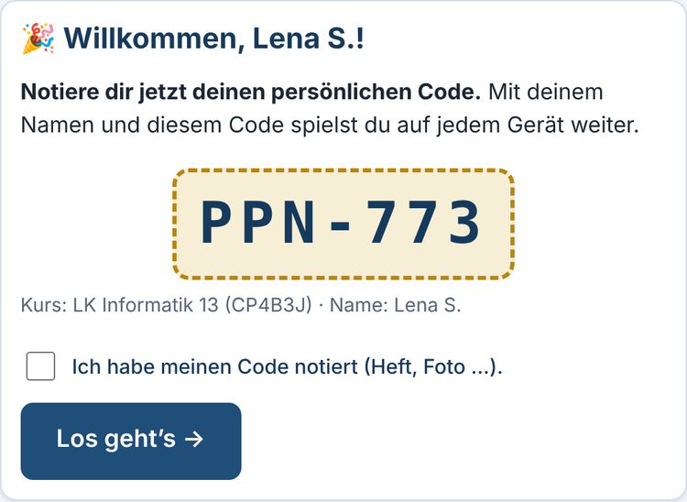
Algo Quest Lab: in 3 Schritten dabei
1
Lab öffnen
algoquest.frankjuchim.de im Browser oder QR-Code scannen – Tablet, Laptop oder Handy
2
Kurs beitreten
Kurscode + dein Name: Vorname + Initial, z. B. „Lena S.“
3
Code notieren!
Du bekommst einen persönlichen Code, z. B. KMQ-427 – ins Heft schreiben oder fotografieren
Weiterspielen auf jedem Gerät: Name + Code.
Nach dem Beitritt: Das Lab zeigt deinen Code genau einmal groß an.
Notes:
Beitritt ins Algo Quest Lab (ca. 3 min): Vorher im Lehrkraft-Bereich den Kurs anlegen und unter „Beitritt & QR“ den QR-Code am Beamer zeigen; algoquest.frankjuchim.de vor dem Einsatz durch die echte Adresse ersetzen. Alle öffnen das Lab, tippen den Kurscode und ihren Namen ein – Vorname plus Initial des Nachnamens, z. B. „Lena S.“. Danach zeigt das Lab den persönlichen Code: unbedingt notieren oder fotografieren. Mit Name und Code kann man auf jedem Gerät weiterspielen. Wer den Code verliert, bekommt von mir in der Schülerliste einen neuen.

Slide 9
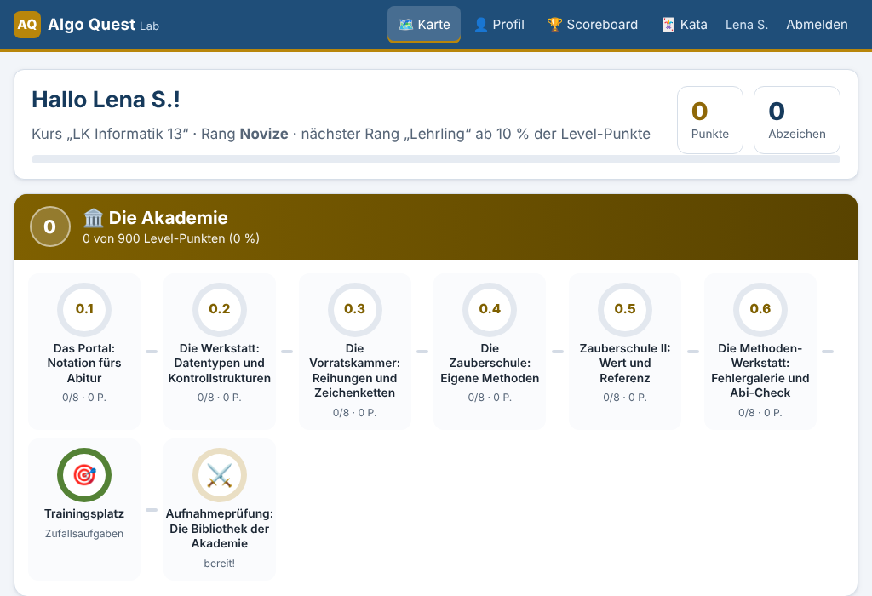




Die Weltkarte: Level, Training, Boss
Lab-Level je Welt
Welt 0: Level 0.1 bis 0.6 – passend zu jeder Doppelstunde
Automatisch geprüft
„Prüfen“, „Tipp“, „Lösung zeigen“ – mit Erklärung
Trainingsplatz
Zufallsaufgaben, z. B. Ausdruck → Typ und Wert
Online-Boss
am Ende jeder Welt: auf Zeit, Auswertung am Schluss
Hinweis Online-IDE
jedes Level nennt das passende IDE-Level
Weltkarte im Lab: Welt 0 „Die Akademie“ mit Level 0.1 bis 0.6, Trainingsplatz und Boss
Notes:
Weltkarte zeigen (ca. 2 min, am besten live): Jede Welt hat Lab-Level – in der Akademie Level 0.1 bis 0.6, eins pro Doppelstunde, passend zum Arbeitsblatt. Die interaktiven Aufgaben prüft das Lab sofort: Prüfen, bei Bedarf Tipp, im Notfall Lösung zeigen. Der Trainingsplatz liefert Zufallsaufgaben zum Wiederholen. Am Ende jeder Welt wartet ein Online-Boss. Programmiert wird weiterhin in der Online-IDE; das Lab zeigt nur an, welches IDE-Level dazugehört.

Slide 10
Punkte: automatisch beim ersten Lösen
Was? | Punkte
Aufgabe Stufe 1 · 2 · 3 (★ · ★★ · ★★★) | 10 · 20 · 30
je Fehlversuch | − 25 %
je Tipp | − 20 %
mindestens (wenn selbst gelöst) | 25 %
„Lösung zeigen“ | 0
Trainingsplatz: je Zufallsaufgabe | 1 (max. 30 pro Tag)
Online-Boss: richtig gelöste Aufgaben | bester Versuch
BEISPIEL
Stufe-2-Aufgabe, ein Fehlversuch
+15 Punkte
BEISPIEL
Stufe-3-Aufgabe mit einem Tipp
+24 Punkte
Ohne Punkte: Papier-Warm-up, Papier-Compiler, IDE-Level und Papier-Boss – sie trainieren direkt fürs Abitur.
Notes:
Punkte erklären (ca. 2 min): Niemand trägt Punkte ein – das Lab vergibt sie automatisch, wenn eine Aufgabe zum ersten Mal gelöst wird. Stufe 1, 2, 3 bringen 10, 20 oder 30 Punkte. Jeder Fehlversuch zieht 25 %, jeder Tipp 20 % ab, mindestens bleiben 25 %. Wer „Lösung zeigen“ wählt, bekommt 0 Punkte, sieht aber die Erklärung. Beispiele: Stufe 2 mit einem Fehlversuch = 15 Punkte, Stufe 3 mit einem Tipp = 24 Punkte. Der Trainingsplatz bringt 1 Punkt je Aufgabe, höchstens 30 am Tag; beim Online-Boss zählt der beste Versuch. Papier-Warm-up, Papier-Compiler, IDE-Level und Papier-Boss gibt es weiterhin – ohne Punkte.

Slide 11




Ränge: Vom Novizen zum Großmeister
Novize
ab 0 %
Lehrling
ab 10 %
Geselle
ab 30 %
Meister
ab 55 %
Großmeister
ab 80 %
„abiturbereit“
Prozent der Level-Punkte aller freigeschalteten Welten – der Rang steigt automatisch. Du siehst ihn auf der Weltkarte und im Profil.
Notes:
Ränge (ca. 1 min): Fünf Ränge von Novize bis Großmeister. Das Lab berechnet sie automatisch aus dem Anteil der Level-Punkte aller Welten, die ich freigeschaltet habe: ab 10 % Lehrling, ab 30 % Geselle, ab 55 % Meister, ab 80 % Großmeister. Schaltet die Lehrkraft eine neue Welt frei, wächst die Messlatte mit – dranbleiben lohnt sich. Großmeister heißt: abiturbereit.

Slide 12











Abzeichen: automatisch im Lab
Erste Schritte
Zehnerserie
Fleißig
Unermüdlich
erste Aufgabe gelöst
10 Aufgaben in Folge ohne Fehlversuch
50 Aufgaben gelöst
150 Aufgaben gelöst
Weltenbummler
„Welt“ gemeistert
„Boss“ besiegt
Makellos
in jeder Welt mindestens eine Aufgabe
alle Level-Aufgaben einer Welt gelöst
Online-Boss ab 50 % besiegt
einen Boss mit 100 % besiegt
Fallensucher
Trainingsprofi
Ohne Tipp
Warm-up-Meister
zu jeder Falle P1–P10 drei Aufgaben ohne Fehlversuch
100 Trainingsaufgaben
20 Stufe-3-Aufgaben ohne Tipp
30 Warm-up-Karten in Fach 5
Notes:
Abzeichen kurz zeigen (ca. 1 min): Das Lab vergibt sie automatisch – niemand muss etwas beantragen. „Welt gemeistert“ und „Boss besiegt“ gibt es für jede Welt einzeln, z. B. „Die Akademie gemeistert“ und „Aufnahmeprüfung: Die Bibliothek der Akademie besiegt“. Fallensucher passt zum Fallen-Profil (P1–P10), das ihr im Profil unter „Deine Fallen“ seht. Warm-up-Meister gibt es für den Warm-up-Trainer, der selbst keine Punkte vergibt.

Slide 13



Boss-Kämpfe: Abi auf Zeit
Echte Abi-Formate
Operatoren, BE-Angaben, Teilaufgaben wie im Abitur
Nur Papier
ohne Gerät – alles handschriftlich
Auf Zeit
≈ 2,5 min pro BE · Boss 0: ≈ 24 BE in 60 min
Rückmeldung
nach Erwartungshorizont – Lehrkraft oder Selbst-/Peer-Korrektur
am Ende jeder Welt
Zusätzlich im Lab: Online-Boss
„Aufnahmeprüfung: Die Bibliothek der Akademie“ · 25 min · bester Versuch zählt
Notes:
Boss-Kämpfe (ca. 2 min): Am Ende jeder Welt kommt eine Abi-Teilaufgabe auf Papier, mit echten Operatoren und BE-Angaben, auf Zeit. Der erste Boss, die Aufnahmeprüfung der Akademie (Boss 0 in DS 7), hat etwa 24 BE in 60 Minuten. Rückmeldung gibt es nach Erwartungshorizont – von mir oder in Selbst- bzw. Peer-Korrektur. Zusätzlich gibt es im Lab einen Online-Boss („Aufnahmeprüfung: Die Bibliothek der Akademie“, 25 Minuten): kein Feedback während des Kampfes, Auswertung am Ende, der beste Versuch zählt, besiegt ab 50 %. So wird das Abitur-Format bis zum Frühjahr zur Routine.

Slide 14


Der Papier-Compiler
1 Schreiben
2 Abtippen
3 Testen
4 Alles grün?
Methode komplett von Hand auf Papier
1 : 1 in die Online-IDE – nichts verbessern!
Tests im Testrunner starten
Sonst: Ursache ins Fehlerlogbuch
Warum? Im Abi gibt es keinen Compiler. Der Papier-Compiler zeigt ehrlich, ob eure Handschrift „compiliert“ – jede vergessene Klammer, jedes fehlende return.
Im Lab: Level 0.6 „Die Methoden-Werkstatt: Fehlergalerie und Abi-Check“ übt genau diese Fehler.
Notes:
Papier-Compiler erklären (ca. 2 min): Erst komplett auf Papier schreiben, dann exakt so abtippen, wie es auf dem Blatt steht – Fehler werden nicht beim Tippen korrigiert. Laufen alle Tests beim ersten Versuch, hat die Handschrift „compiliert“; sonst kommt die Ursache ins Fehlerlogbuch. Punkte gibt es dafür nicht – der Papier-Compiler trainiert genau die Sorgfalt, die im Abitur ohne Compiler zählt. Im Lab übt Level 0.6 die typischen Fehler aus der Fehlergalerie.

Slide 15

Rhythmus einer Doppelstunde
10 min
15 min
50 min
15 min
90 min
Papier-Warm-up
Input / Unplugged
Lab + Online-IDE
Sicherung
Eine Karte, ohne Gerät. Nachüben im Warm-up-Trainer.
Neues Konzept – an der Tafel oder zum Anfassen.
Lab-Level, dann IDE: Basis → Erweiterung → Experte.
Ergebnisse vergleichen, Abi-Check, Fehlerlogbuch.
Notes:
Der feste Rhythmus jeder Doppelstunde (ca. 1 min): 10 Minuten Papier-Warm-up zum Ankommen, ohne Gerät – nachüben kann man jederzeit im Warm-up-Trainer des Lab. 15 Minuten Input oder ein Unplugged-Einstieg, 50 Minuten Arbeit im Team: erst das passende Lab-Level, dann das IDE-Level in der Online-IDE. 15 Minuten Sicherung mit Abi-Check und Fehlerlogbuch. Punkte muss niemand eintragen – das Lab zählt automatisch. Ausnahmen sind Boss-Stunden und reine Papier-Stunden wie die Methoden-Werkstatt (DS 6).

Slide 16


Eure Werkzeuge
Online-IDE
online-ide.de
Algo Quest Lab
Kurscode + Name → persönlicher Code
YouTube-Playlist
„Algo Quest“
Java direkt im Browser
ein Workspace pro Welt
Tests im Reiter „Testrunner“
Weltkarte mit Lab-Leveln
Punkte, Rang, Abzeichen automatisch
Online-Boss, Training, Warm-up-Trainer
Erklärvideos und Live-Coding
Boss-Lösungen
QR-Code
Playlist
(folgt)
algoquest.frankjuchim.de
Notes:
Werkzeuge (ca. 2 min): Programmiert wird in der Online-IDE im Browser, Tests laufen im Reiter Testrunner – die IDE bleibt extern und vergibt keine Punkte. Das Algo Quest Lab ist unsere Übungsplattform: Weltkarte mit Lab-Leveln, automatisch geprüfte Aufgaben, Punkte, Rang und Abzeichen, Online-Boss, Trainingsplatz und Warm-up-Trainer; Beitritt mit Kurscode und Name, danach Anmeldung mit Name und persönlichem Code. Die YouTube-Playlist enthält Erklärvideos und Boss-Lösungen. Vor dem Einsatz algoquest.frankjuchim.de durch die echte Adresse und den QR-Platzhalter durch den Playlist-Link ersetzen.

Slide 17
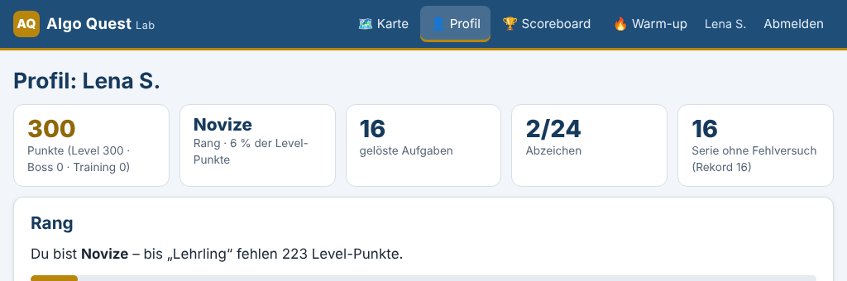
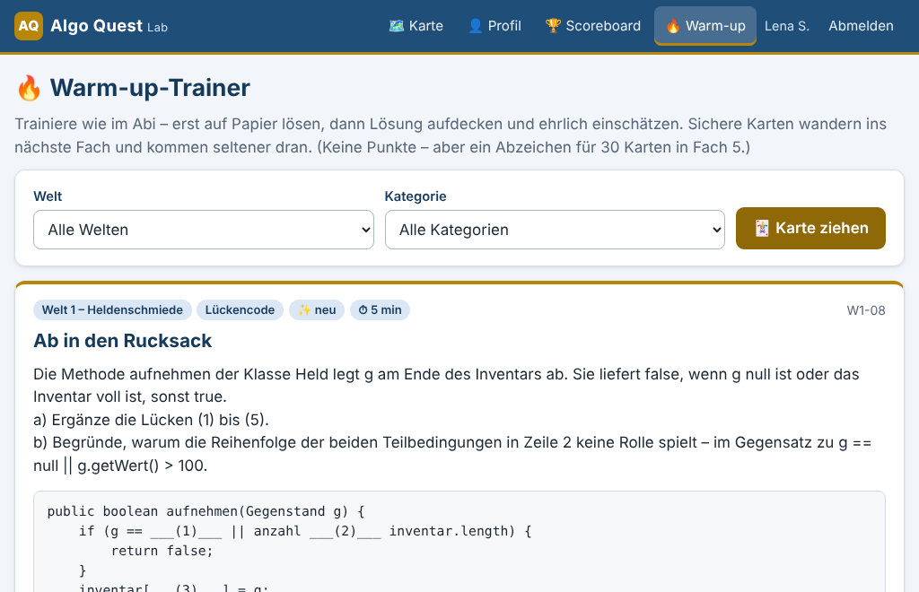
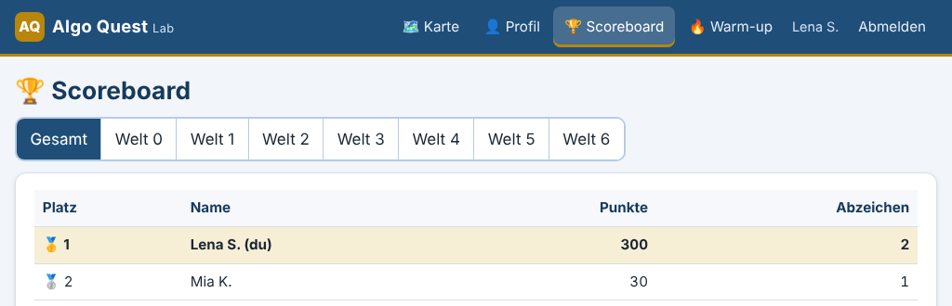
Profil, Scoreboard und Warm-up-Trainer
Profil: Punkte, Rang, Abzeichen, „Deine Fallen“ (P1–P10), dein Code.
Warm-up-Trainer: Karte ziehen, auf Papier lösen, Lösung aufdecken, ehrlich einschätzen – ohne Punkte.
Scoreboard: Namen und Punkte im Kurs – von der Lehrkraft ausblendbar.
Notes:
Lab live oder per Screenshot zeigen (ca. 2 min): Im Profil stehen Punkte, Rang, Abzeichen, der Fortschritt je Welt und „Deine Fallen“ – dort seht ihr, bei welchen typischen Abi-Fallen (P1–P10) ihr noch Fehlversuche habt. Dort findet ihr auch euren persönlichen Code wieder. Das Scoreboard zeigt Namen und Punkte innerhalb des Kurses; ich kann es in den Einstellungen ausblenden, am Beamer gibt es optional ein Beamer-Board. Der Warm-up-Trainer arbeitet mit Karteikästen: Karten, die man sicher kann, kommen seltener. Er vergibt keine Punkte – er ist zum ehrlichen Üben da.

Slide 18




Spielregeln & Fairness
Punkte ≠ Note
Vorname + Initial
Scoreboard im Kurs
Punkte zeigen euren Fortschritt. In die Note fließen sie nicht ein.
Im Lab nur „Lena S.“ – keine vollen Namen. Deinen Code behältst du für dich.
Namen und Punkte nur im Kurs sichtbar; die Lehrkraft kann es ausblenden.
Ehrlich auf Papier
Erklären statt vorsagen
Bug-Meldung
Warm-ups und Bosse ohne Gerät – nur so wisst ihr, wo ihr steht.
Als Helfer:in erklärst du – ohne Punkte. Abschreiben bringt nichts.
Fehler im Material gefunden? Meldet ihn – ohne Punkte, aber mit Dank.
Notes:
Spielregeln (ca. 2 min): Ganz deutlich sagen, dass Punkte nicht in die Note eingehen – sie sind Motivation und Rückmeldung. Datenschutz: Im Lab nur Vorname plus Initial, der persönliche Code bleibt privat; das Scoreboard ist nur kursintern sichtbar und kann ausgeblendet werden. Ehrlichkeit bei Papier-Aufgaben liegt im eigenen Interesse. Helfer:innen erklären, statt vorzusagen. Bug-Meldung als Einladung, das Material kritisch zu lesen – wer einen Fehler findet, meldet ihn, ohne Punkte.

Slide 19
Los geht’s!
1
Lab beitreten
2
Level 0: Diagnose
Online-IDE · class Diagnose
algoquest.frankjuchim.de öffnen oder QR-Code scannen
Kurscode + Name (Vorname + Initial)
persönlichen Code notieren
Lab-Level 0.1 „Das Portal: Notation fürs Abitur“ öffnen
★
Basis
summe · maximum · zaehle
★★
Erweiterung
indexVon · istAufsteigendSortiert · durchschnitt
★★★
Experte
anzahlVokale · istPalindrom
≈ 10 min
Notes:
Arbeitsauftrag (Rest der Stunde): Zuerst setzen sich alle in ihre Teams und treten dem Lab bei, etwa 10 Minuten: QR-Code am Beamer, Kurscode und Name, Code notieren – ich gehe herum und prüfe, dass alle ihren Code aufgeschrieben haben. Wer fertig ist, öffnet Lab-Level 0.1 „Das Portal: Notation fürs Abitur“. Danach Level 0 in der Online-IDE: Die Diagnose-Methoden auf Reihungen zeigen mir und euch, wo ihr nach der Pause steht. Wer Basis schafft, geht weiter zu Erweiterung und Experte. Punkte zählt das Lab automatisch; die IDE-Stufen sind ohne Punkte.

